Slide 1


CLAVES PEDAGÓGICAS PARA
CONSTRUIR UN PACTO EDUCATIVO GLOBAL

Slide 8


Slide 9

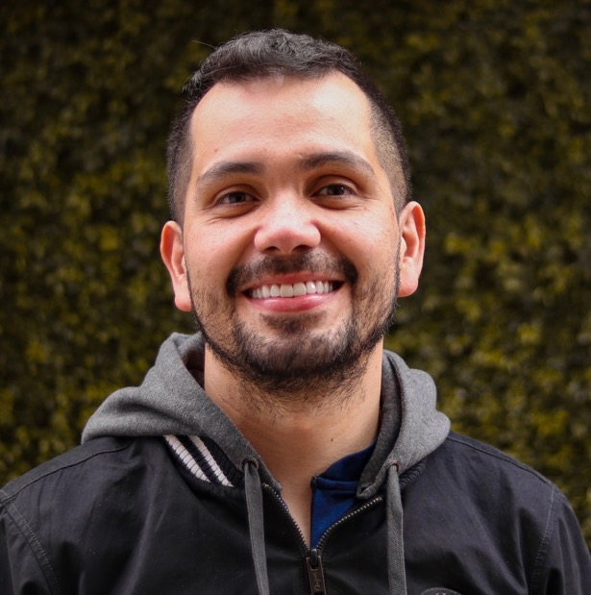

Material
elaborado por:
OSCAR A. PÉREZ SAYAGO
Secretario General de CIEC
Confederación Interamericana
de Educación Católica
oscarp347@gmail.com
secretariogeneral@ciec.edu.co
WhatsApp: +57 3214449650
www.ciec.edu.co

